Slide 1
<<TÊN ĐỀ TÀI>>
Thành viên | Nhiệm vụ
1. Nguyễn Minh Tùng | Trưởng nhóm
2. Nguyễn Công Tuấn | Thành viên
3. Nguyễn Đình Khôi | Thành viên
4. Lê Hồng Phát | Thành viên
GVHD: NGUYỄN VĂN TÈO

Slide 2
Nội dung
Giới thiệu thành viên
Giới thiệu đề tài
Demo đề tài
Khó khăn-Thuận lợi

Slide 3

Trưởng nhóm
Họ tên: Nguyễn Minh Tùng
Chịu trách nhiệm chính trong đề tài:
Thiết kế giao diện Form, thiết kế database, viết báo cáo, kiểm lỗi.
Các form, report thực hiện:
Form Mượn Sách.
Form Trả Sách.
Form Phạt Sách.
Form Gửi SMS-Mail cho đọc giả trễ hạn.
Report Phiếu Mượn.

Slide 4
Thành viên thứ 1
Họ tên: Nguyễn Công Tuấn
Chịu trách nhiệm chính trong đề tài:
Thiết kế giao diện Form, thiết kế database, viết báo cáo , kiểm lỗi.
Các form, report thực hiện:
Form Thống kê sách hỏng, sách mất, sách mượn.
Form quản lý phiếu
Form quản lý thể thức mượn, nhà xuất bản,Main, Đăng nhập, quản lý nhân viên.
Report báo cáo thống kê.

Slide 5
Thành viên thứ 2
Họ tên: Lê Hồng Phát
Chịu trách nhiệm chính trong đề tài:
Thiết kế giao diện Form, thiết kế database, viết báo cáo , kiểm lỗi.
Các form, report thực hiện:
Form quản lý đọc giả, quản lý ngôn ngữ, quản lý tác giả.
Form Import đọc giả từ file Excel
Report in thẻ
Đổi mật khẩu

Slide 6
Thành viên thứ 3
Họ tên:Nguyễn Đình Khôi
Chịu trách nhiệm chính trong đề tài:
Thiết kế giao diện Form, thiết kế database, viết báo cáo , kiểm lỗi.
Các form, report thực hiện:
Web ASP.NET cho đọc giả tìm sách.
Quản lý sách, quản lý chủ đề, quản lý chuyên mục.
Form Thống kê sách
Form backup, restore CSDL

Slide 7
Giới thiệu đề tài
Mục tiêu ứng dụng:
Đáp ứng được nhu cầu tìm kiếm và mượn đọc sách của đọc giả.
Sau khi triển khai thành công có thể đưa vào áp dụng trong thực tế.
Tiếp thu mọi đóng góp ý kiến để có thể phát triển thêm nhiều chức năng mới.

Slide 8
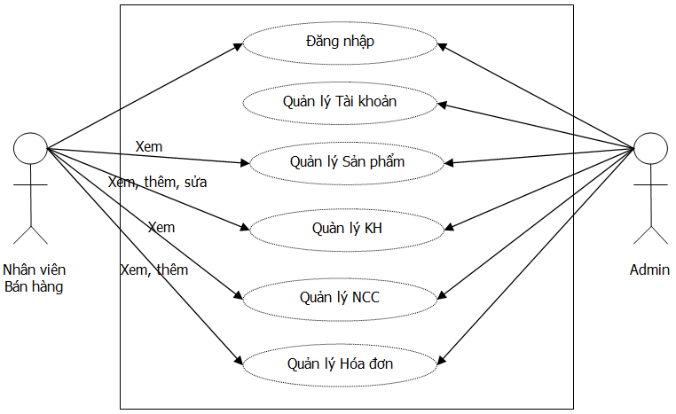
Sơ đồ use case

Slide 9
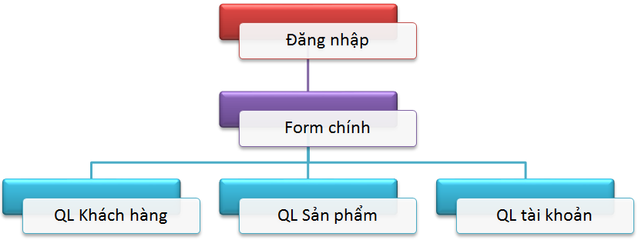
Tổ chức ứng dụng

Slide 10
Sơ đồ quan hệ

Slide 11



Sơ đồ triển khai
Web
U.D
Đọc giả
Nhân viên

Slide 12
Khó khăn – thuận lợi
Khó khăn
Thuận lợi

Slide 13

Demo ứng dụng

Slide 14


